Slide 1
Asp.net core mvc
VIEWS

Slide 2
Razor view engine. Добавяне на изглед.
В този раздел ще модифицирате HelloWorldController класа да изполва Razor view файлове.
Ясно енкапсулира процеса на генериране на HTML отговори към клиента.
Шаблоните за изглед се създават с помощта на Razor.
Имат .cshtml файлово разширение
Осигуряват елегантен начин за създаване на HTML страници със C#

Slide 3
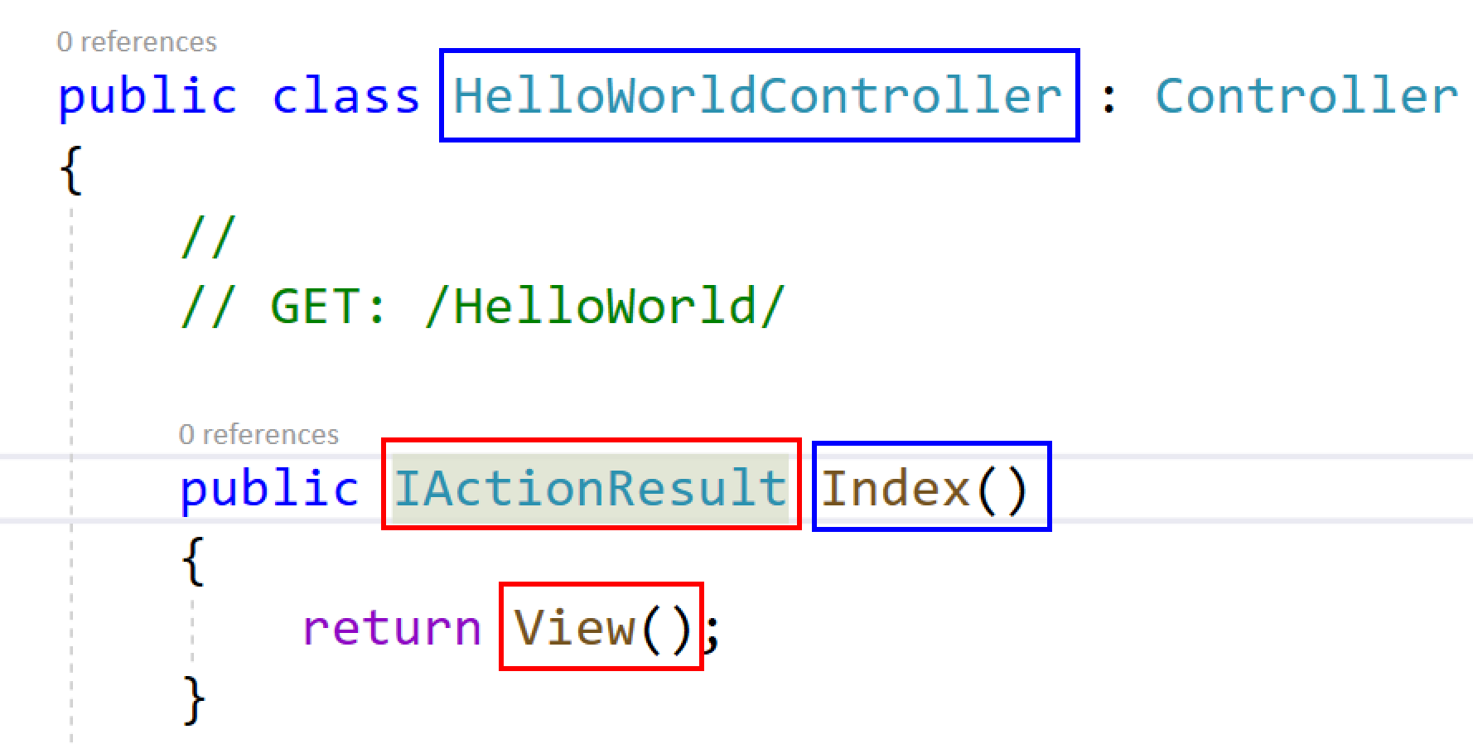
Добавяне на изглед
В момента Index методът връща низ със съобщение в класа на контролера. В HelloWorldController класа заменете Index метода със следния код:

Slide 4

Добавяне на изглед
В този пример метода Index():
Извиква метода View()
на контролера .
Използва шаблон за изглед
за генериране на HTML отговор.
Методите на контролера:
Се наричат методи на действие (например метода Index(), който връща IActionResult)
Обикновено връщате IActionResult или клас, получен от ActionResult, а не тип данни (например string).

Slide 5
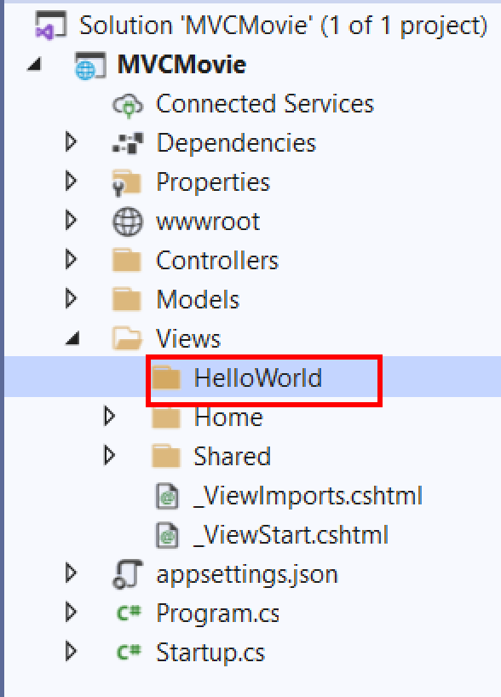
Добавяне на изглед
Щракнете с десния бутон върху папката Views и
след това Add> New Folder.
Задайте име на папката HelloWorld .

Slide 6
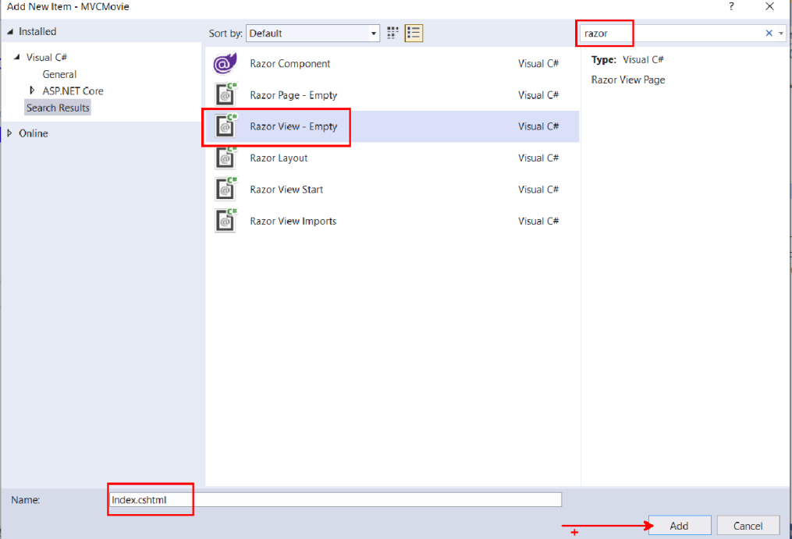
Добавяне на изглед
Щракнете с десния бутон върху папката Views/HelloWorld и след това Add> New Item .
В диалоговия прозорец Add New Item - MvcMovie :
В полето за търсене в горния десен ъгъл въведете razor
Изберете Razor View - Empty
Запазете стойността на полето Name , Index.cshtml .
Изберете Add

Slide 7
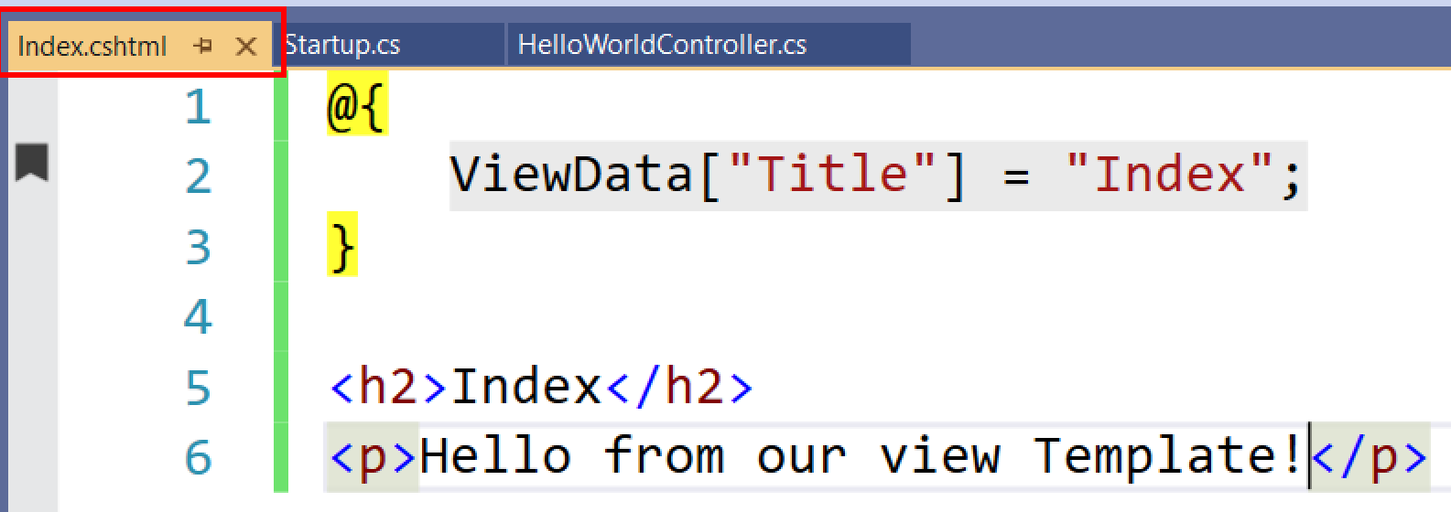
Добавяне на изглед
Заменете съдържанието на Razor view файла Views/HelloWorld/Index.cshtml със следното:
В браузъра навигирайте до
https://localhost:{PORT}/HelloWorld

Slide 8
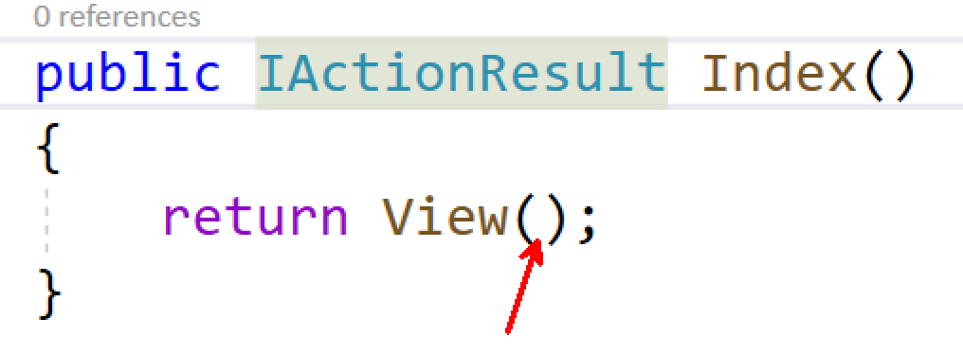
Добавяне на изглед.
Методът Index в HelloWorldController изпълнява оператора return View ();, който уточнява, че методът трябва да използва файл с шаблон за изглед за изобразяване на отговор на браузъра.
Името на файла на шаблона за изглед не е посочено, така че MVC по подразбиране използва файла за изглед по подразбиране.
Когато името на файла на изгледа не е посочено, изгледът по подразбиране се връща.
Изгледът по подразбиране има същото име като метода на действие, Index метода в този пример.

Slide 9
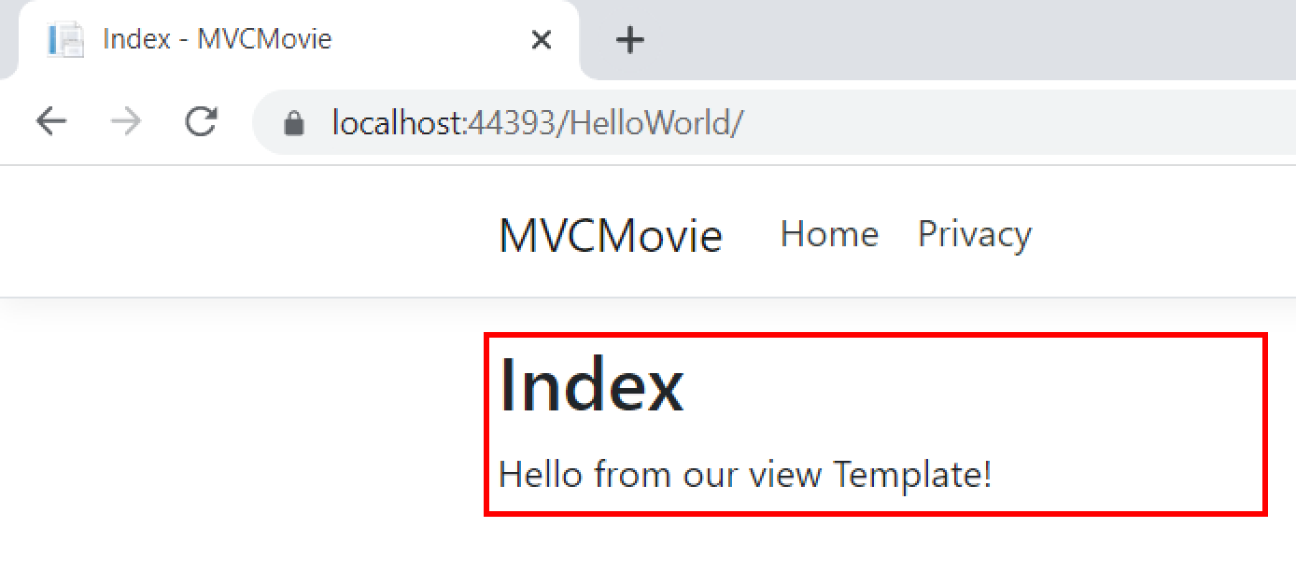
Добавяне на изглед. Резултат
Използва се шаблонът за изглед /Views/HelloWorld/Index.cshtml.
Следното изображение показва "Hello from our View Template!" hard-coded в изгледа:

Slide 10
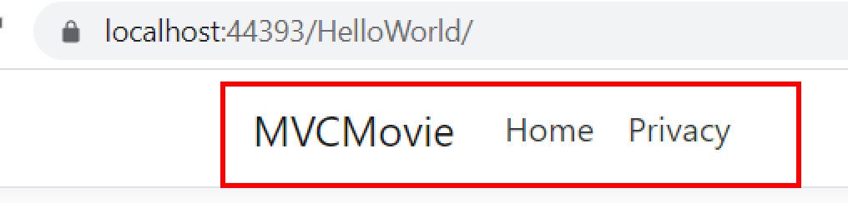
Промяна на изгледи и layout pages
Изберете връзките към менюто MvcMovie , Home и Privacy .
Всяка страница показва едно и също оформление на менюто.
Оформлението на менюто е реализирано във файла Views/Shared/_Layout.cshtml .
Отворете файла Views/Shared/_Layout.cshtml .

Slide 11
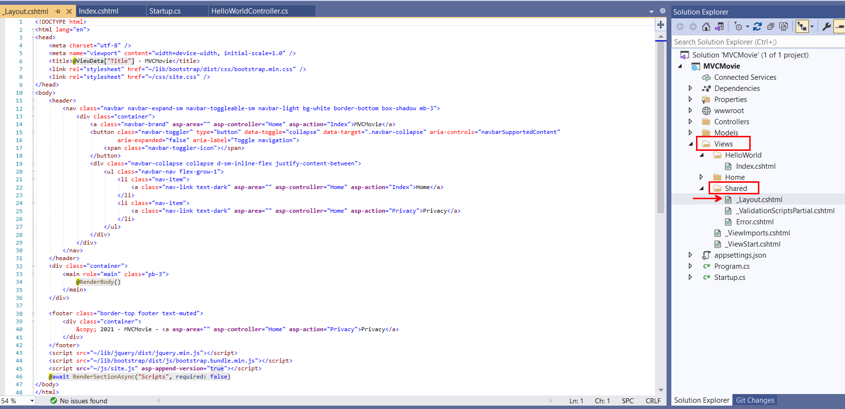
Промяна на изгледи и layout pages
Файлът Views/Shared/_Layout.cshtml .

Slide 12
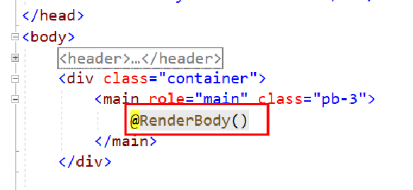
Промяна на изгледи и layout pages
Шаблоните за оформление позволяват:
Определяне оформлението на HTML контейнера на сайта на едно място.
Прилагане на оформлението на HTML контейнера върху множество страници в сайта.
Намерете реда @RenderBody ().
RenderBody е заместител, където се показват всички създадени от вас страници за изглед, обвити в страницата с оформление.
Например, ако изберете връзката Privacy, изгледът Views/Home/Privacy.cshtml се изобразява в метода RenderBody.

Slide 13
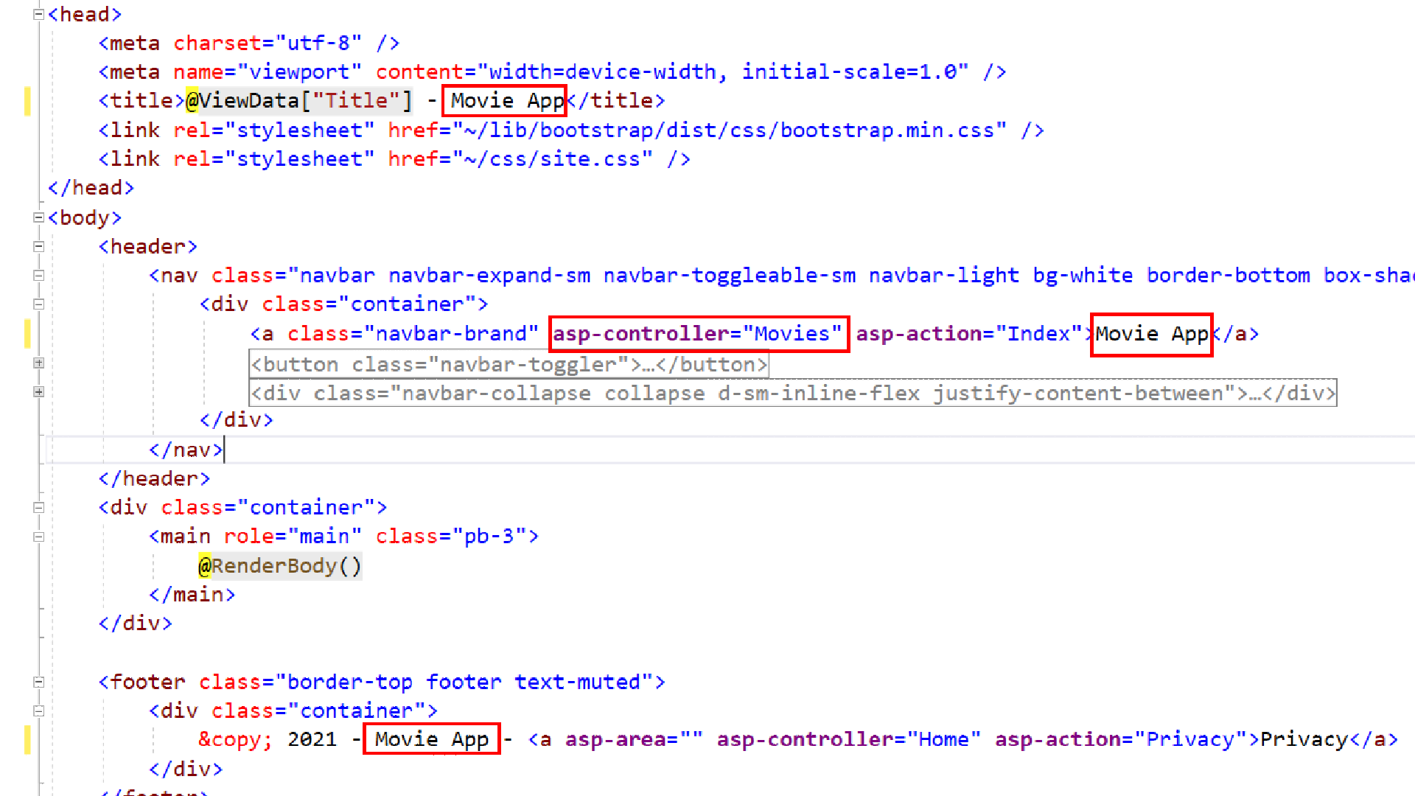
Промяна на изгледи и layout pages
Променете title, footer, и menu link в layout файла

Slide 14
Промяна на изгледи и layout pages
Направихме следните промени:
На три места бяха променени MVCMovie на MVC App
аnchor елемента от <a class="navbar-brand" asp-area="" asp-controller="Home" asp-action="Index">MvcMovie</a> на <a class="navbar-brand" asp-controller="Movies" asp-action="Index">Movie App</a>.
Като asp-area = "" anchor Tag Helper атрибутът и неговата стойност бяха пропуснати, тъй като това приложение не използва области (asp-area).

Slide 15
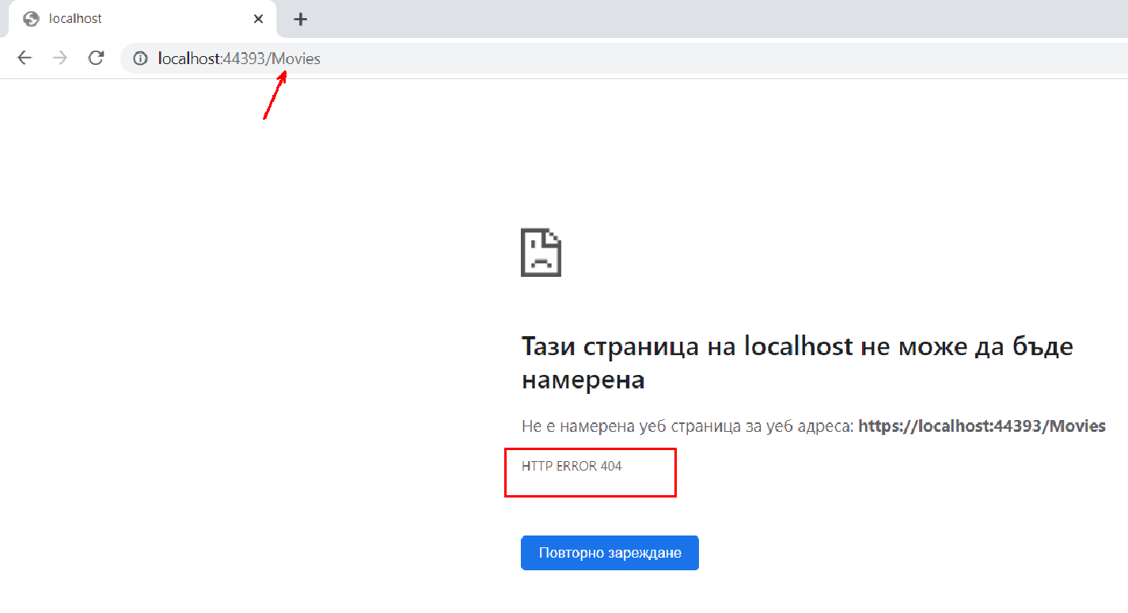
Промяна на изгледи и layout pages
На този етап Movies контролера, все още не е имплементиран и за това MovieApp връзката няма да работи.

Slide 16
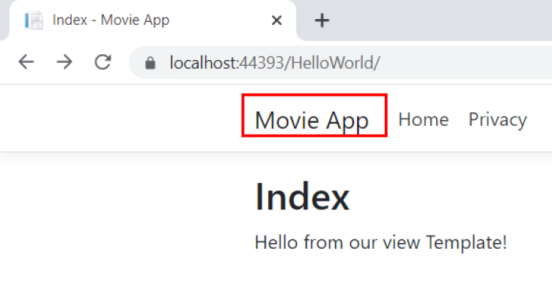
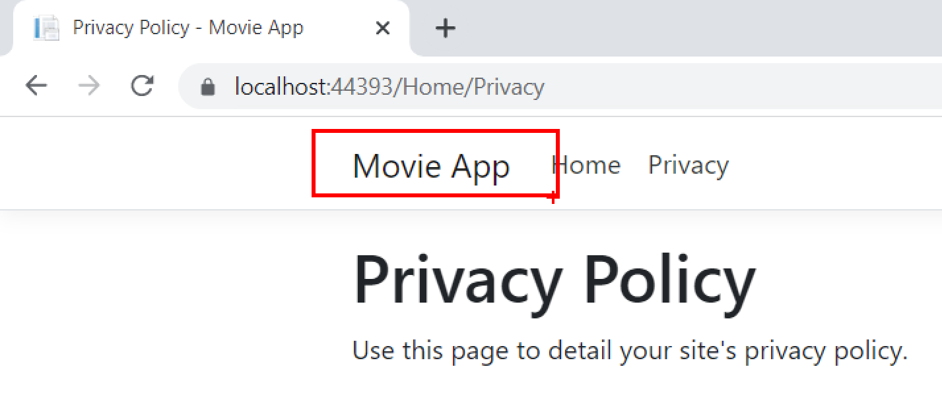
Промяна на изгледи и layout pages
Изберете някоя от останалите връзки и забележете, че заглавието и текстът в менюто показват Movie App.
Промените бяха направени веднъж в шаблона за оформление и всички страници в сайта отразяват новия текст на връзката и новото заглавие.

Slide 17
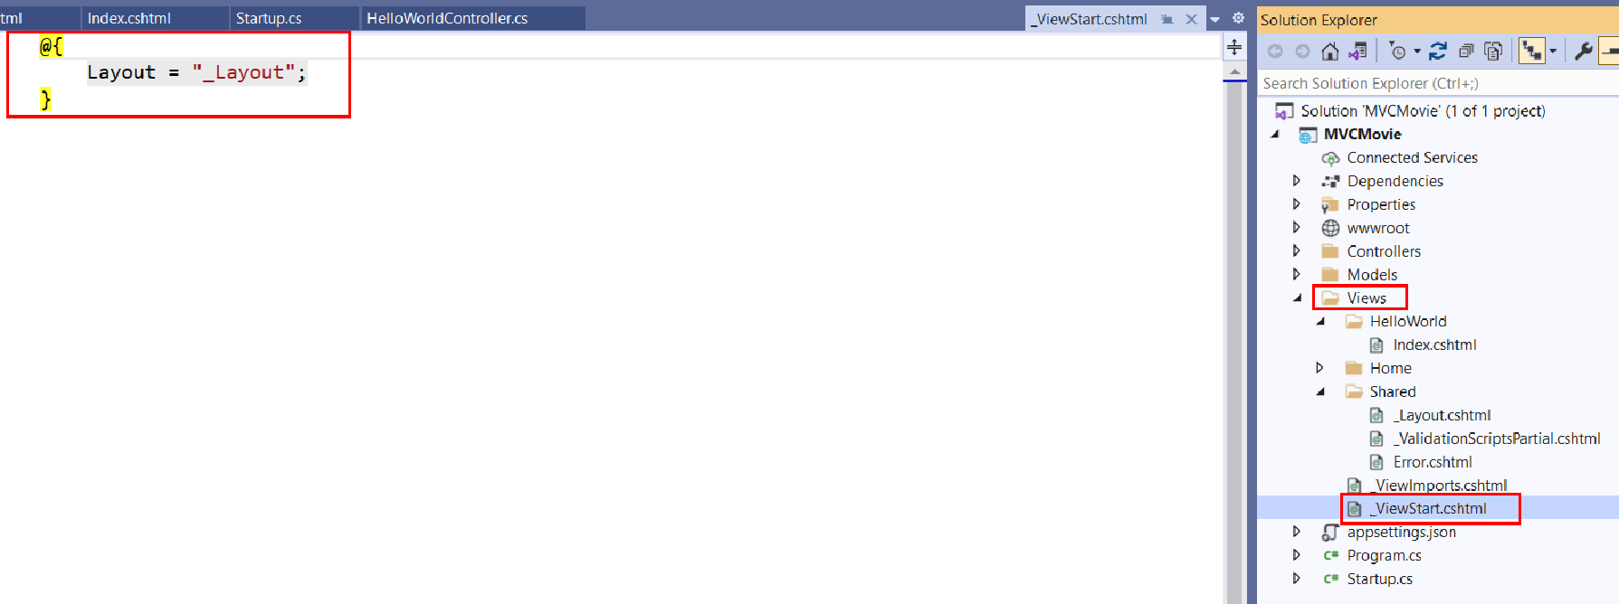
/_ViewStart.cshtml Промяна на изгледи и layout pages
Разгледайте файла Views/_ViewStart.cshtml :
Файлът Views/_ViewStart.cshtml въвежда във всеки изглед файла Views/Shared/_Layout.cshtml

Slide 18
_layout.cshtml Промяна на изгледи и layout pages
Свойството Layout може да бъде използвано, за да:
се зададат различни оформления
или да му зададете стойност null, като по този начин няма да бъде използван никакъв layout.

Slide 19
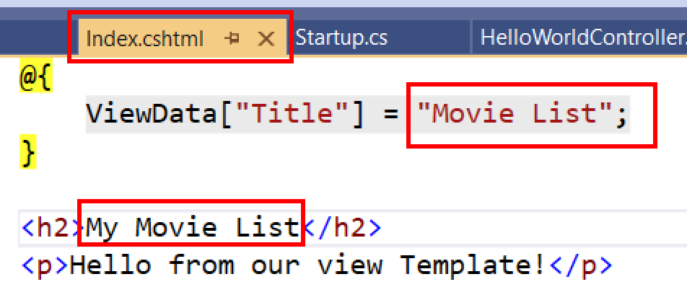
Промяна на изгледи
Отворете Views/HelloWorld/Index.cshtml view файл
Променете заглавието („Title“)
И заглавието <h2> по следният
начин:

Slide 20
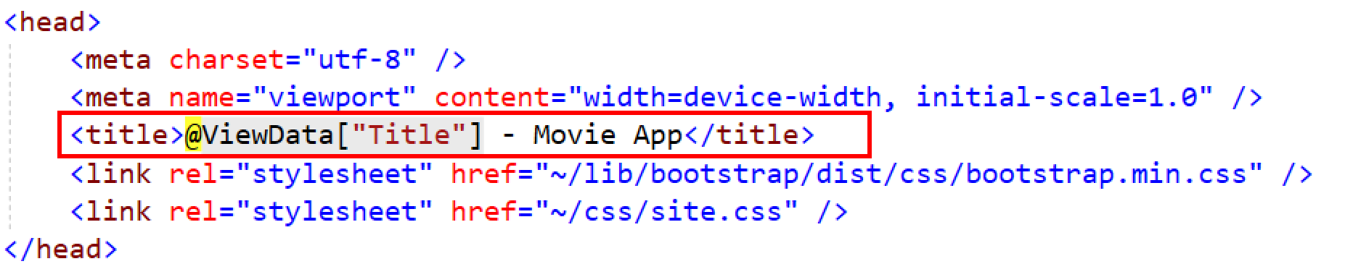
Промяна на изгледи
ViewData ["Title"] = “Movie List"; в горния код задава свойството Title на речника ViewData на „Movie List“.
Свойството Title се използва в HTML елемента <title> на страницата с оформление:

Slide 21
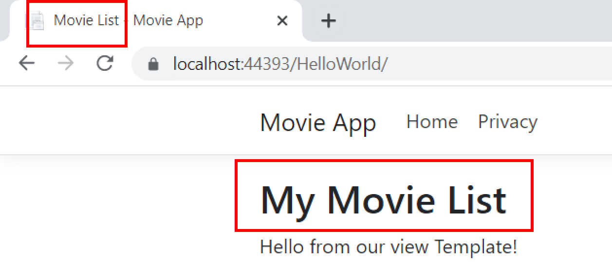
Промяна на изгледи
Резултат:
Заглавието на браузъра е създадено с ViewData["Title"]това, което зададохме в шаблона за изглед Index.cshtml и допълнителното „- Movie App“, добавено във файла с оформление (layout).
Съдържанието в шаблона за изглед Index.cshtml се обединява с шаблона за изглед Views/Shared/_Layout.cshtml .
Един -единствен HTML отговор се изпраща до браузъра.
Шаблоните за оформление улесняват извършването на промени, които се прилагат на всички страници в приложението.

